Slide 1
KEBIJAKAN PELAKSANAAN PEMBANGUNAN DESA

Slide 2



LANDASAN HUKUM
PERENCANAAN PEMBANGUNAN DESA
PP No. 43 TAHUN 2014
Psl 114-120
PERMENDAGRI No. 114/2014 TTG PPD
UU No. 6 TAHUN 2014 TTG DESA
Psl 79-80
RPJM DESA + RKP DESA
PRODUK
TURUANAN
TURUNAN

Slide 3
PENGERTIAN
PERENCANAAN PEMBANGUNAN DESA
Proses Tahapan kegiatan yang diselenggarakan oleh Pemerintah Desa dengan melibatkan Badan permusyawaratan Desa dan Unsur Masyarakat secara partisipatif guna pemanfaatan dan pengalokasian sumber daya desa dalam rangka mencapai tujuan pembangunan desa
( Permendagri No 114 tahun 2014 Pasal 1)

Slide 4
Prinsip2 PPD a.l.:
Penyusunan PPD adalah bagian penyelenggaraan Pemerintahan Desa.
PPD disusun secara partisipatif oleh Pemerintahan Desa dan dlm penyusunannya wajib melibatkan Lembaga Kemasyarakatan.
PPD terdiri dari RPJM Desa dan RKP Desa
PPD didasarkan pada data dan informasi yg akurat a.l.:
  Penyelenggaraan Pemerintahan Desa
  Organisasi & tatalaksana Pemerintahan Desa
  Keuangan Desa
  Profil Desa
  Informasi lain terkait Pemdes dan Pemberdayaan Masyarakat

Slide 5
JENIS PERENCANAAN PEMBANGUNAN DESA
JENIS | FORUM | KELUARAN | HAKEKAT | PRODUK HUKUM
Perencanaan 6 tahunan | Musyawarah Desa RPJMDesa dan Musyawarah Perencanaan Pembangunan Desa | RPJMDesa | Visi Misi Kades Arah Kebijakan Pembangunan Desa Arah Kebijakan Keuangan Desa Arah Kebijakan Umum Desa | Perdes tentang RPJMDesa
Perencanaan Tahunan Desa | Musyawarah Desa dan Musyawara Perencanaan Pembangunan Desa | RKPDesa | 1. Penjabaran RPJMdesa untuk Jangka Waktu 1 Tahun yang Memuat: Kegiatan Yangt didanai APBdesa terutama berdasar kewenangan lokal berskala desa. | Perdes tentang RKPDesa

Slide 6
SIKLUS DAN JADWAL PENYUSUNAN RPJMDesa dan RKPDesa
Dilaksanakan mulai bulan Juni tahun sebelumnya
Siklus Perencanan dimulai dengan Penyusunan RPJMDesa dan RKPDesa
Kegiatan pembuatan RPJMDesa sebelum bulan oktober
Bulan Oktober hingga Desember mengembangkan RPJMDesa dan RKPdesa menjadi Dokumen APBDesa
Pelaksanaan APDesa mulai Januari hingga Desember
Pelaporan pelaksanaan APBDesa pada setiap Semester yaitu bulan juli dan januari

Slide 7
Jun-Sept
Jun-Sept
SIKLUS PERENCANAAN PEMBANGUNAN DESA
Perenc Kab/Kota
RPJMDes
6 tahun
RKPDes
Jun-Sept
Siklus Perencanaan Pembangunan Desa
Laporan & Pertangjwbn RKPDes & APBDes
Juli & Jan
APBDes
Okt-Des
Pelaksanaan Pengawasan
Jan-Des
APBDes – P

Slide 8
Syarat perubahan RPJMDes dan RKP Desa
Peristiwa Khusus : Bencana alam, Krisis Politik Krisis Ekonomi dan atau Kerusuhan Sosial Yang Berkepanjangan
Perubahan mendasar kebijakan Pemerintah, Provinsi, Kabupaten/Kota

Slide 9
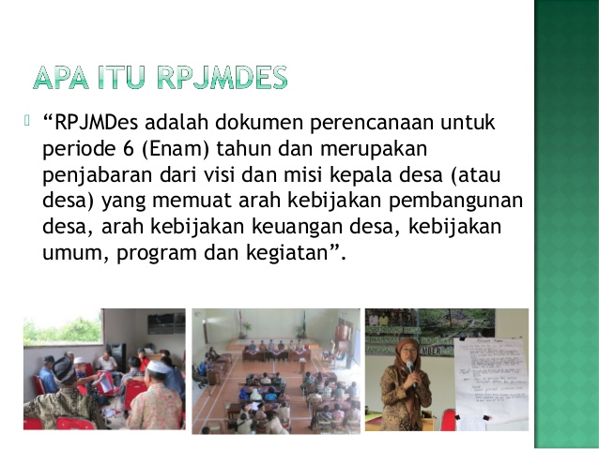

Slide 10
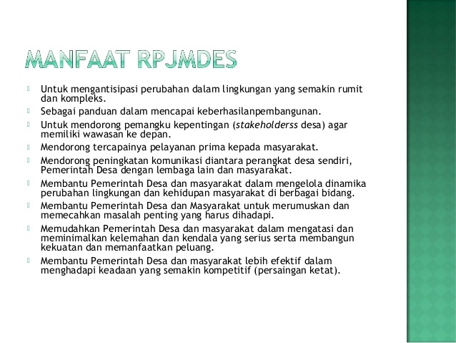

Slide 11
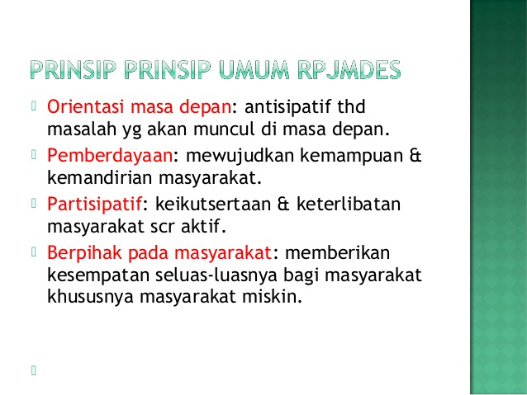

Slide 12
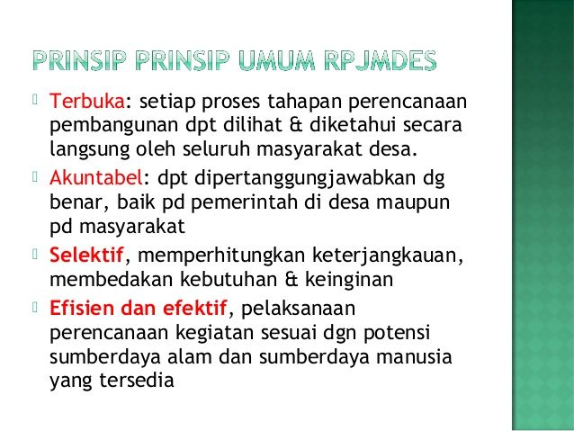

Slide 13
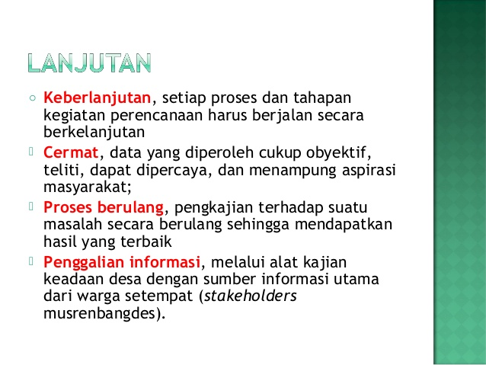

Slide 14
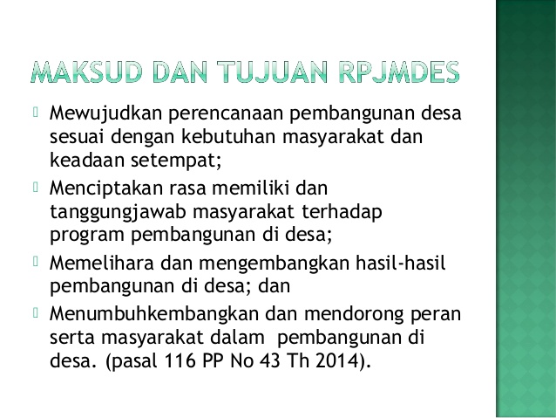

Slide 15
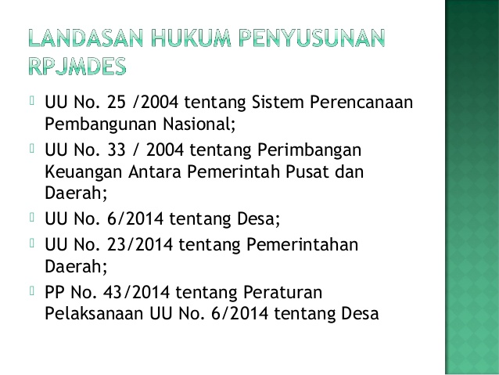

Slide 16
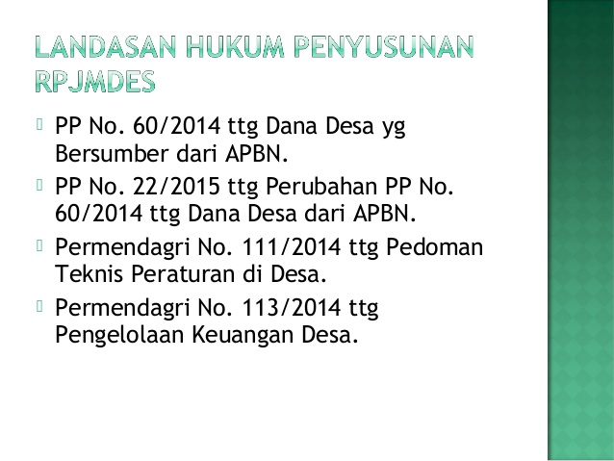

Slide 17
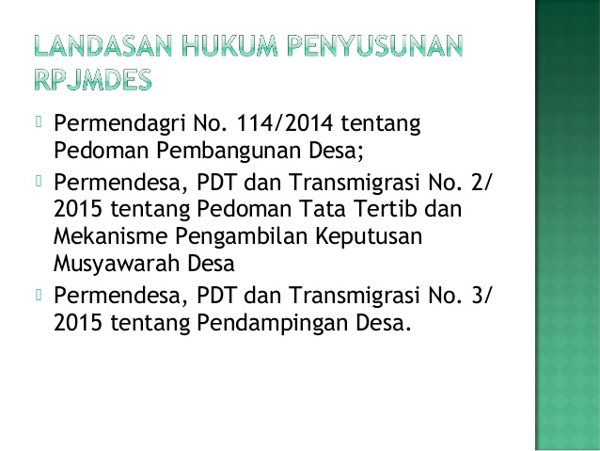

Slide 18
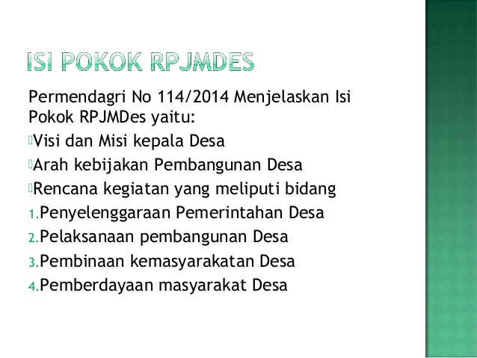

Slide 19
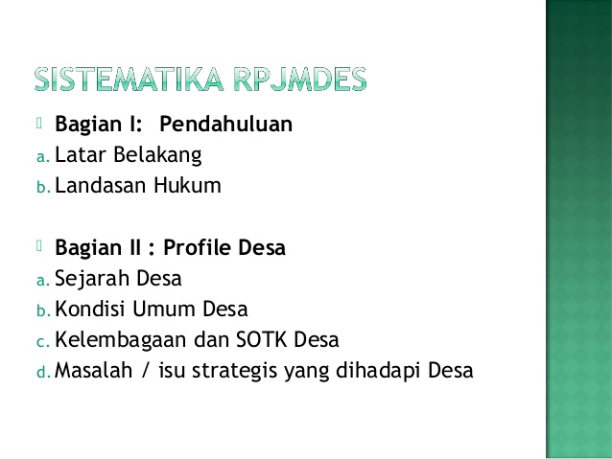

Slide 20
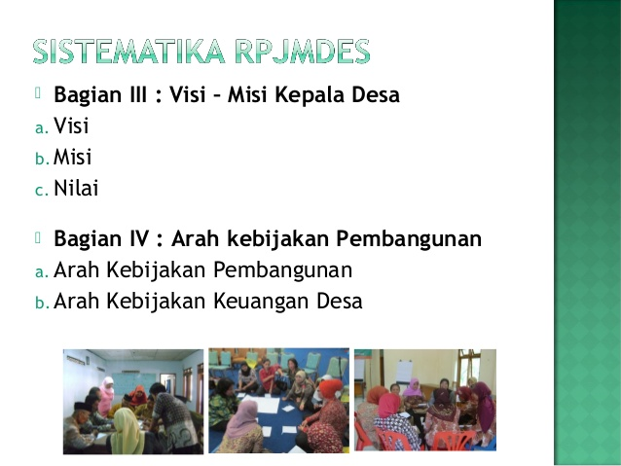

Slide 21
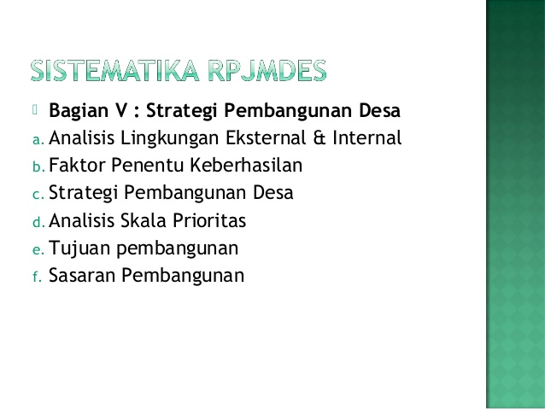

Slide 22
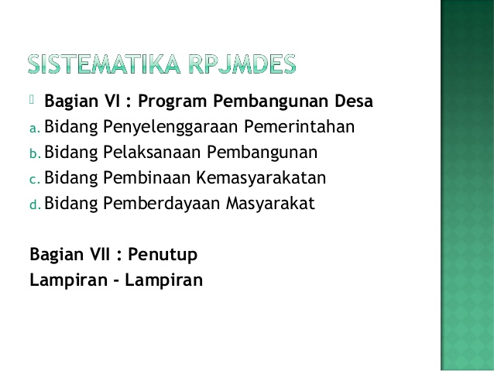

Slide 23
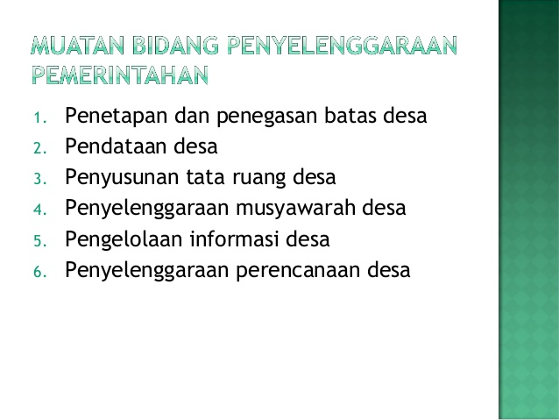

Slide 24
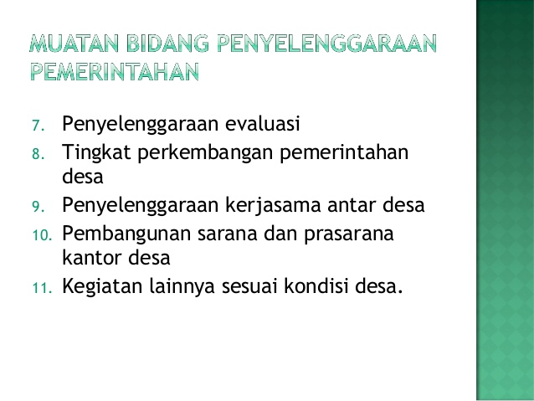

Slide 25
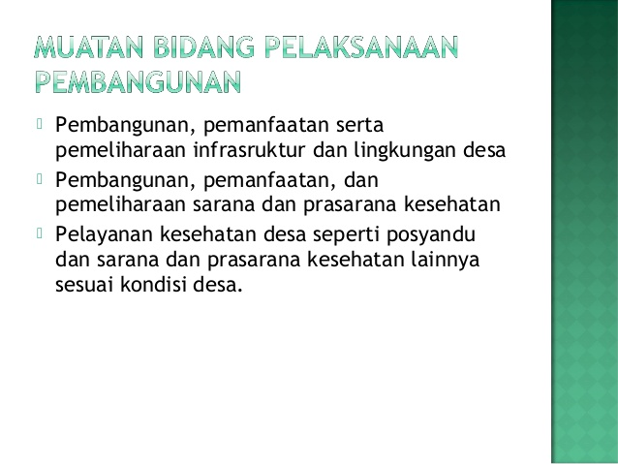

Slide 26
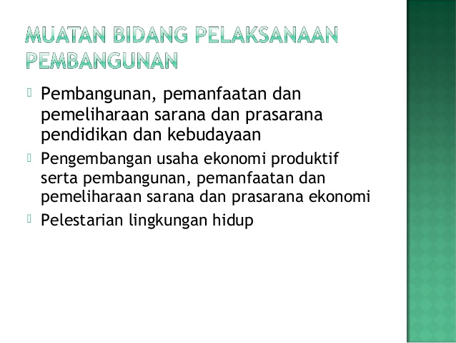

Slide 27
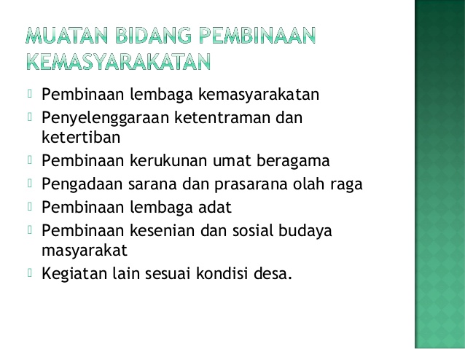

Slide 28
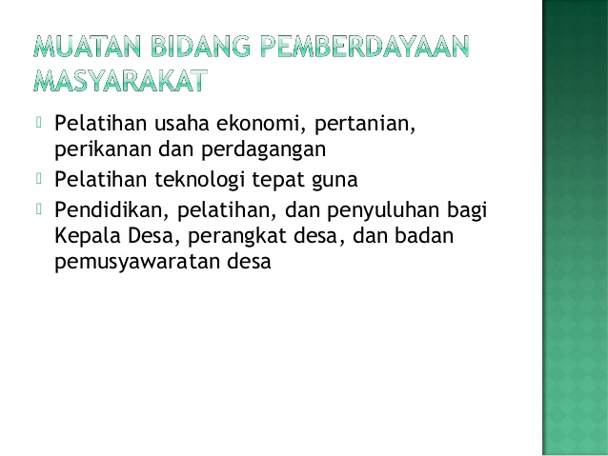

Slide 29
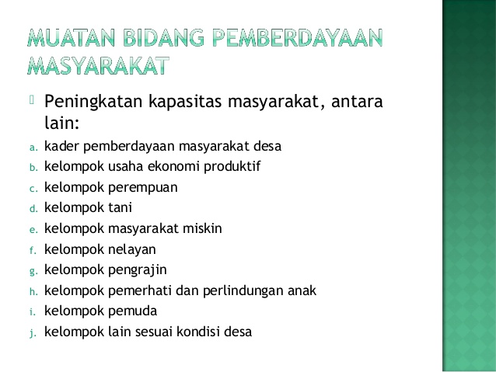

Slide 30
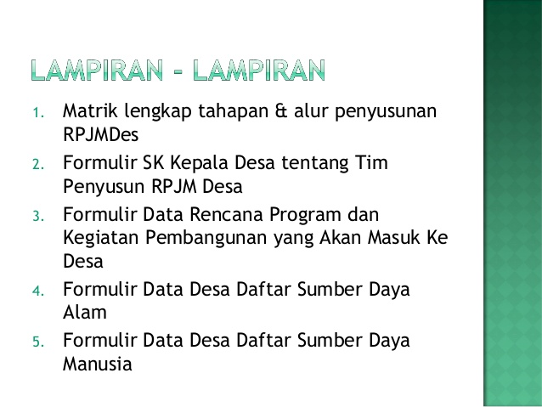

Slide 31
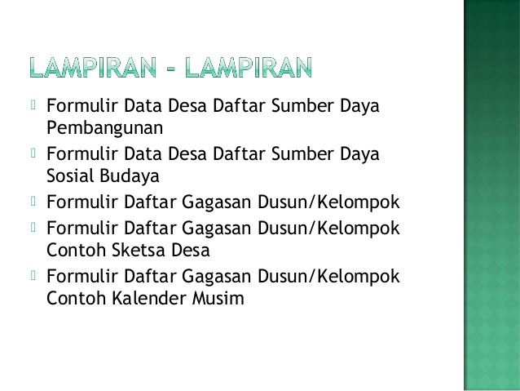

Slide 32
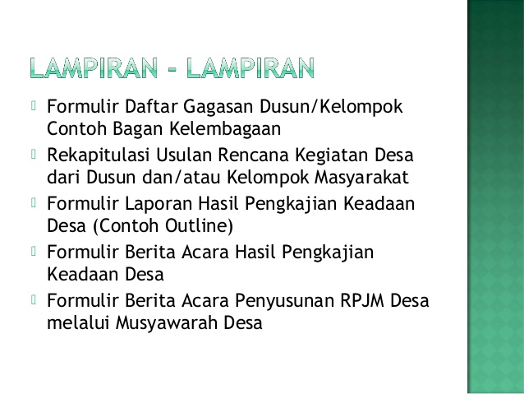

Slide 33
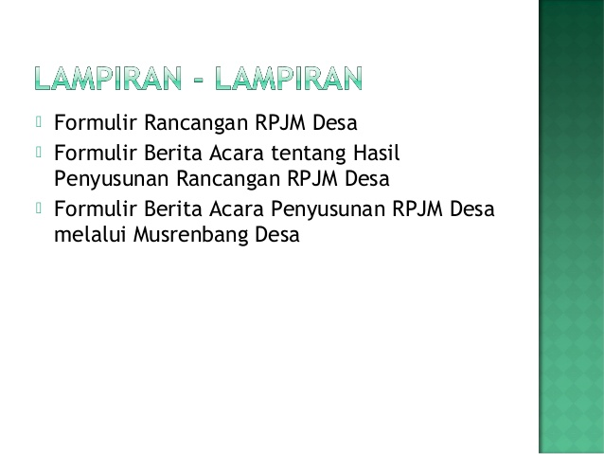

Slide 34
